Slide 1




ROTEIRO FORMATIVO
EDUCAÇÃO ANTIRRACISTA
8º ENCONTRO

Slide 2



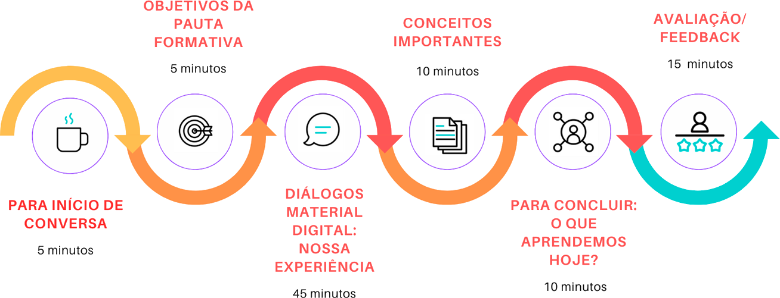
PERCURSO FORMATIVO
Educação Antirracista
Notes:
Link do Canva: https://www.canva.com/design/DAF5CcgQjS0/wnc8v7qfcKbyPDV94hwoEg/edit?utm_content=DAF5CcgQjS0&utm_campaign=designshare&utm_medium=link2&utm_source=sharebutton

Slide 3

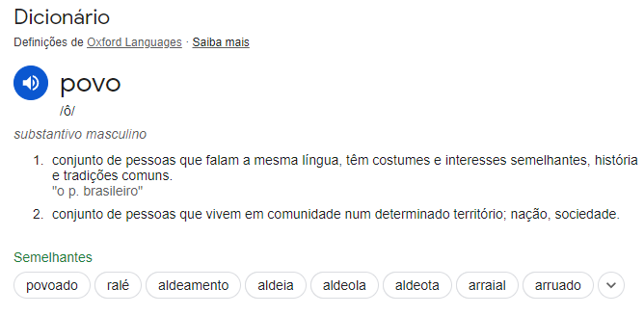
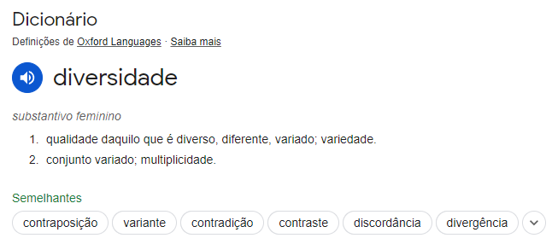
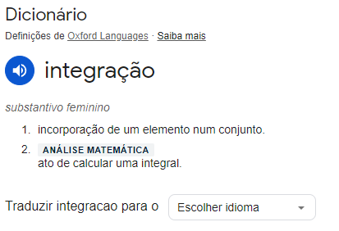
PARA INÍCIO DE CONVERSA
Educação Antirracista
Vamos começar hoje com três definições bastante simples.
Pensar em Educação é refletir bastante sobre essas três palavras. Sempre há muito em jogo que envolve um respeito muito grande a essas três dimensões sociais. Uma Educação Antirracista precisa pensar em INCLUSÃO entendendo todos esses aspectos. Sempre que percebermos que um grupo de pessoas está sofrendo violência direta (o aspecto mais aparente) ou violência indireta (silenciosa na forma de exclusão social, menos óbvia, mas igualmente danosa), é preciso repensar estruturas e comportamentos para que isso seja evitado.
Será que isso está claro para todos?

Slide 4
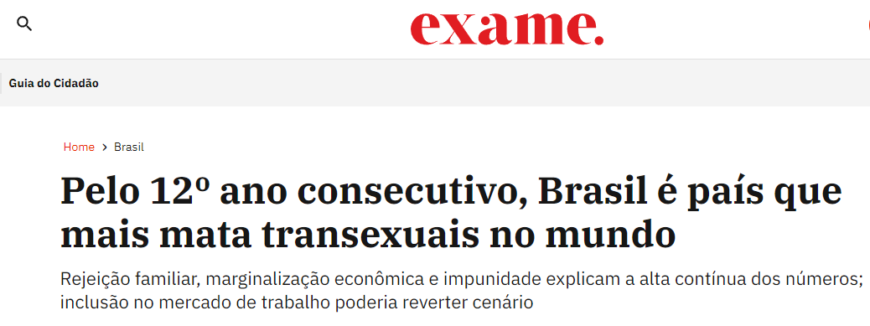
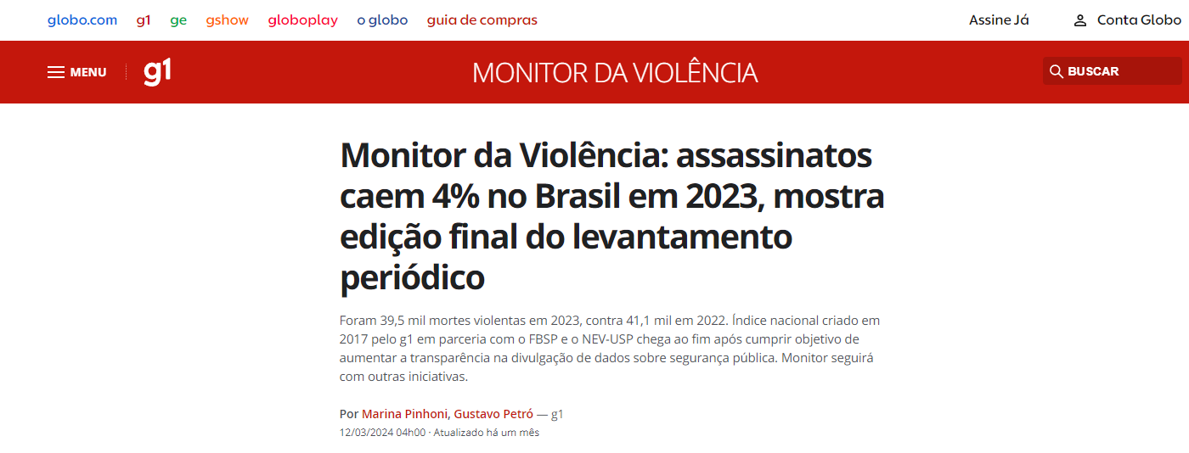
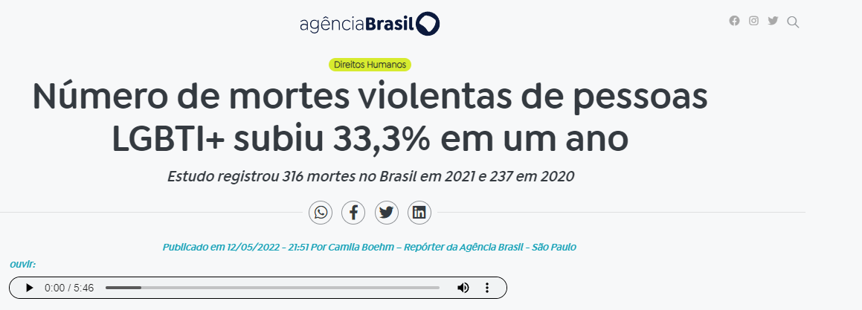
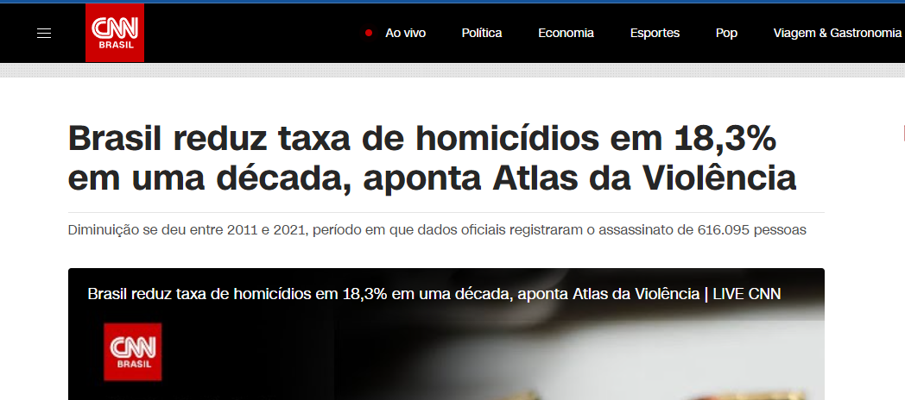
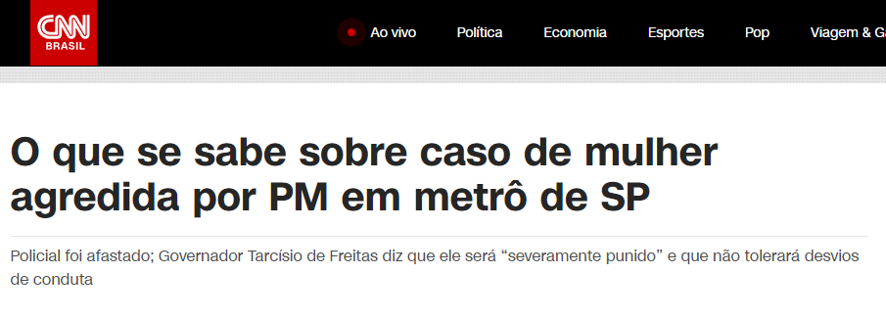
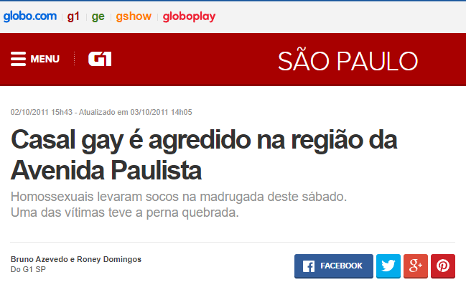
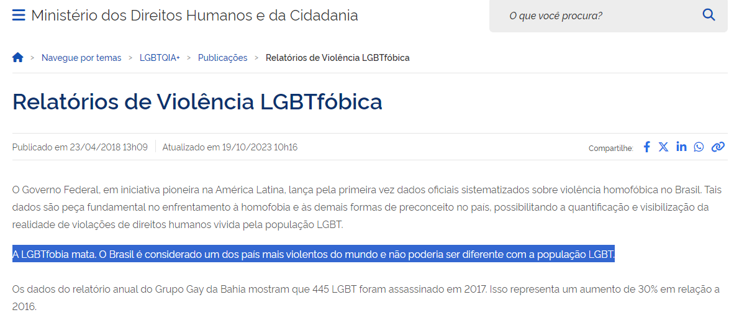
PARA INÍCIO DE CONVERSA
Educação Antirracista
O número imenso de informações, de diversas fontes, representa um ponto de reflexão grave sobre a questão inicial.
Enquanto podemos observar uma leve queda da violência (apontada pelas manchetes à direita), nos dados gerais do país, ainda percebemos números crescentes e ainda muito altos quando o assunto é especificamente violência contra grupos não heteronormativos.
Notes:
Link da notícia: https://exame.com/brasil/pelo-12o-ano-consecutivo-brasil-e-pais-que-mais-mata-transexuais-no-mundo/
Link da notícia: https://www.cnnbrasil.com.br/nacional/o-que-se-sabe-sobre-caso-de-mulher-agredida-por-pm-em-metro-de-sp/
Link da notícia: https://g1.globo.com/sao-paulo/noticia/2011/10/casal-gay-e-agredido-na-regiao-da-avenida-paulista.html
Link da notícia: https://www.gov.br/mdh/pt-br/navegue-por-temas/lgbt/publicacoes/relatorios-de-violencia-lgbtfobica
Link da notícia: https://agenciabrasil.ebc.com.br/direitos-humanos/noticia/2022-05/numero-de-mortes-violentas-de-pessoas-lgbti-subiu-333-em-um-ano
Link da notícia: https://www.cnnbrasil.com.br/nacional/brasil-reduz-taxa-de-homicidios-em-183-em-uma-decada-aponta-atlas-da-violencia/

Slide 5
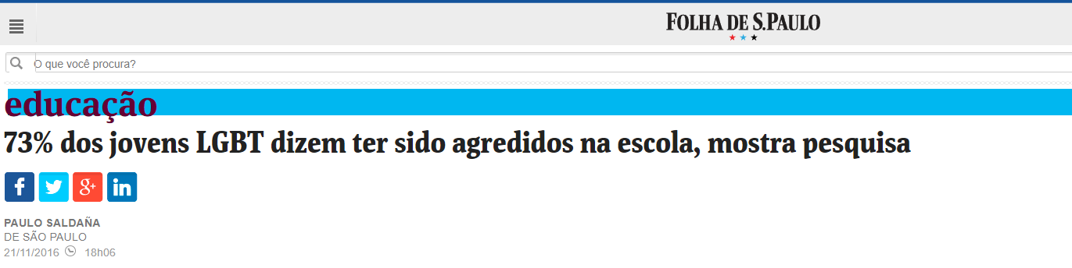
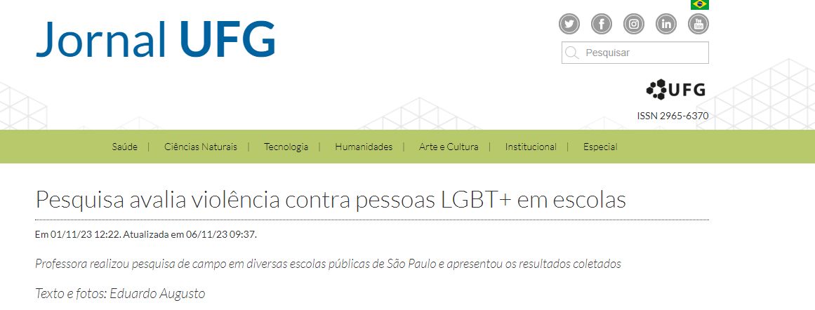
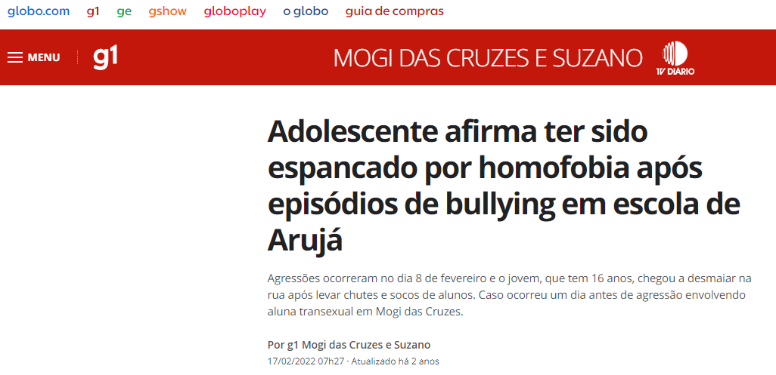
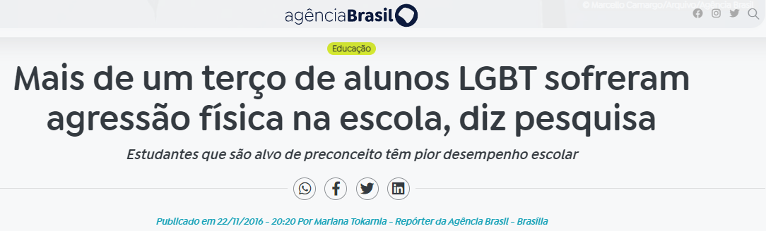
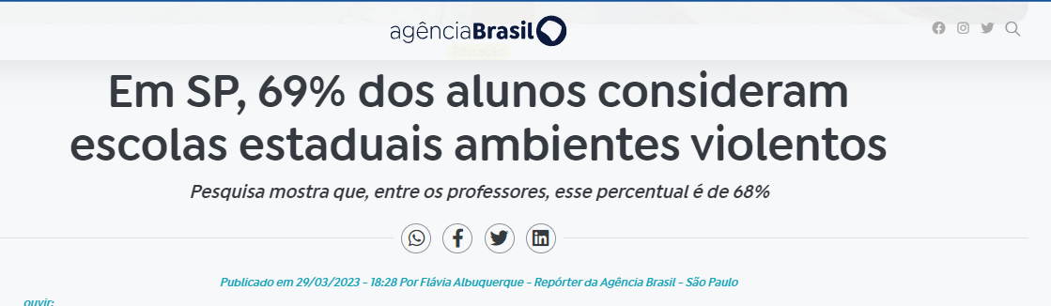
PARA INÍCIO DE CONVERSA
Educação Antirracista
E a realidade desses dados bate, violentamente, à porta das escolas todos os dias.
Notes:
Link da notícia: https://agenciabrasil.ebc.com.br/educacao/noticia/2023-03/em-sp-69-dos-alunos-consideram-escolas-estaduais-ambientes-violentos
Link da notícia: https://m.folha.uol.com.br/educacao/2016/11/1834166-73-dos-jovens-lgbt-dizem-ter-sido-agredidos-na-escola-mostra-pesquisa.shtml
Link da notícia: https://jornal.ufg.br/n/175925-pesquisa-avalia-violencia-contra-pessoas-lgbt-em-escolas
Link da notícia: https://g1.globo.com/sp/mogi-das-cruzes-suzano/noticia/2022/02/17/adolescente-afirma-ter-sido-espancado-por-homofobia-apos-episodios-de-bullying-em-escola-de-aruja.ghtml
Link da notícia: https://agenciabrasil.ebc.com.br/educacao/noticia/2016-11/mais-de-um-terco-de-estudantes-lgbt-ja-foram-agredidos-fisicamente-diz
Link da notícia: https://jornal.usp.br/diversidade/criancas-intolerantes-o-papel-da-escola-na-luta-contra-a-lgbtqiafobia/
Link da notícia: https://g1.globo.com/sp/sao-paulo/noticia/2023/10/23/ainda-nao-somos-capazes-de-combater-o-bullying-e-a-homofobia-diz-tarcisio-apos-ataque-a-escola-em-sp.ghtml

Slide 6

OBJETIVOS DA PAUTA FORMATIVA
Educação Antirracista
OBJETIVOS
Refletir sobre inclusão e diversidade e o papel informativo e de leitura da realidade da Escola.
Refletir sobre a aplicação da metodologia do DUA, Desenho Universal para a Aprendizagem, e práticas pedagógicas que ajudem a incluir o debate sem os extremismos.

Slide 7




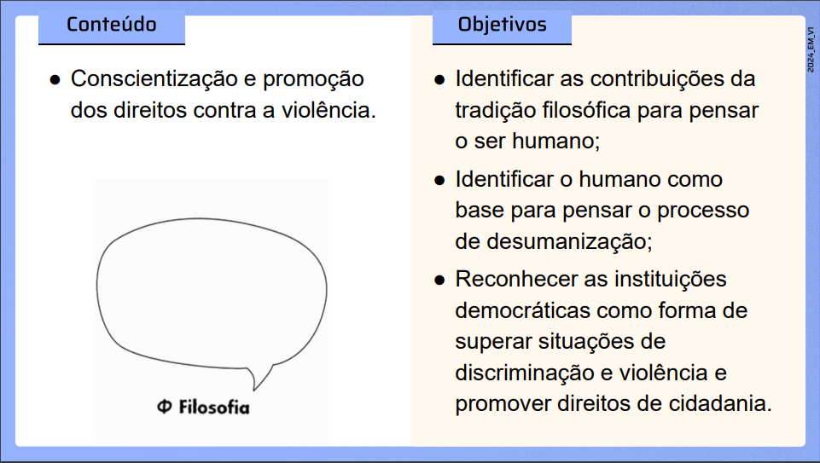
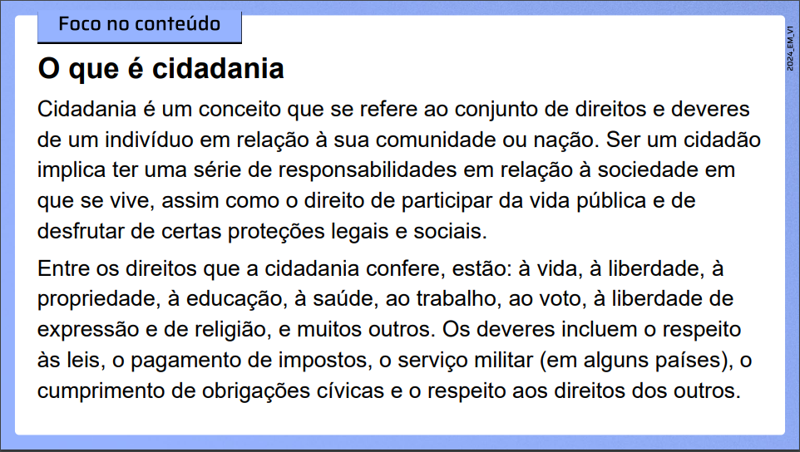
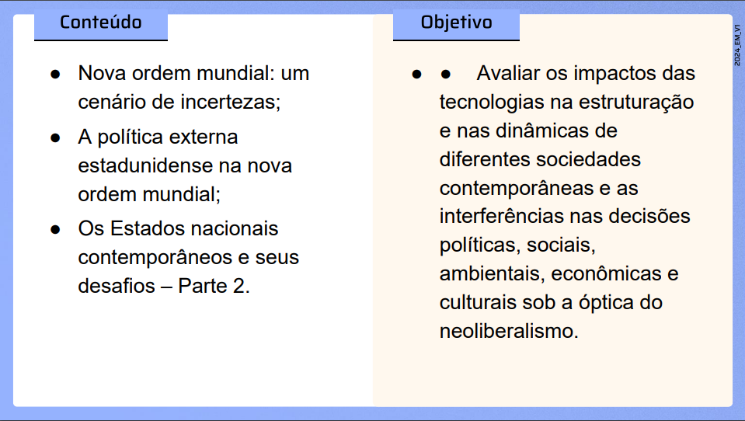
DIÁLOGO SOBRE O USO DO MATERIAL DIGITAL
O Material que temos disponível no dia a dia trata de todas as formas de preconceito de maneira e com espaço iguais?
Uma avaliação dos materiais do Ensino Médio revela que não. O único que chega perto de abrir oportunidade para o debate sobre o assunto é o de Geografia da 2ª série, quando são abordados a cidadania e o direito de expressão.
Notes:
Link material digital: https://acervocmsp.educacao.sp.gov.br/109938/715838.pdf
Link material digital: https://acervocmsp.educacao.sp.gov.br/108257/684150.pdf
Link material digital: https://acervocmsp.educacao.sp.gov.br/109040/689879.pdf

Slide 8

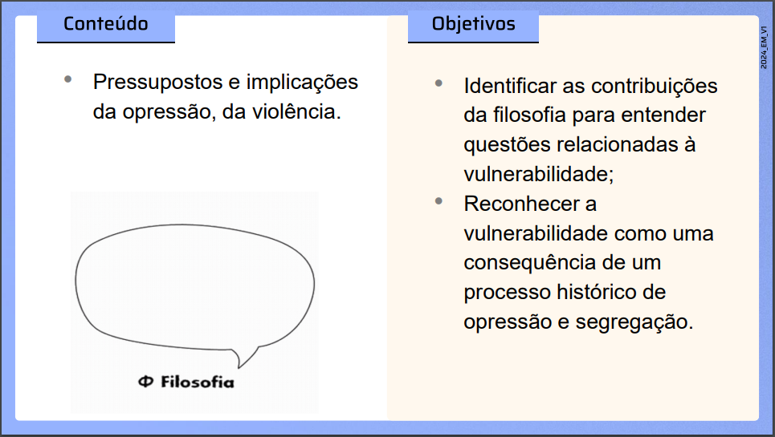
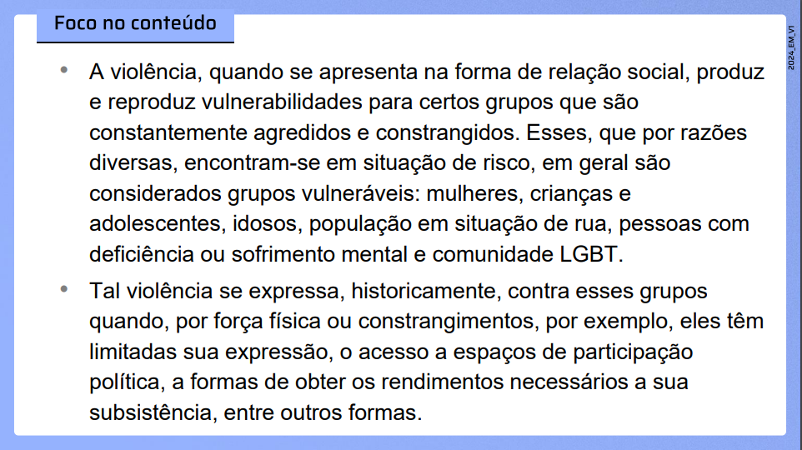
DIÁLOGO SOBRE O USO DO MATERIAL DIGITAL
E, dentre todos os analisados, o único que usa diretamente o termo LGBTQIAPN+ é o de Filosofia do 2º bimestre, mas não desdobra o tema, preferindo continuar a discussão com a violência contra a mulher. Embora este também seja um tema importantíssimo, não precisamos ter de escolher entre um ou outro.
Notes:
Link material digital: https://acervocmsp.educacao.sp.gov.br/107964/680845.pdf

Slide 9



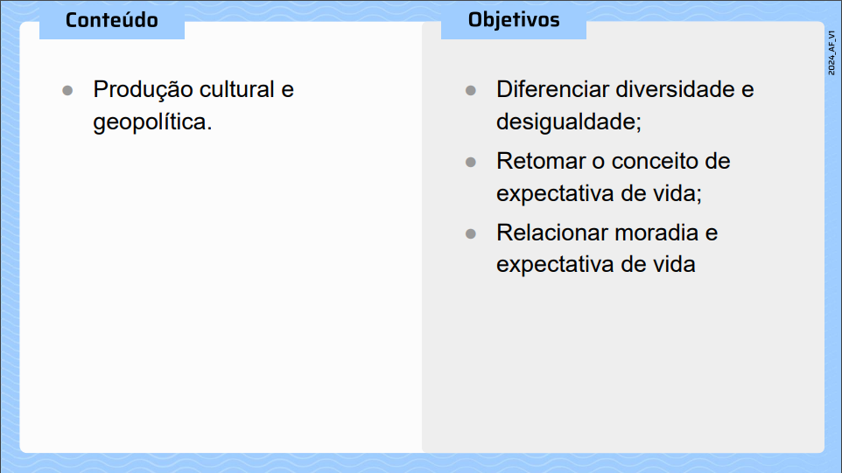
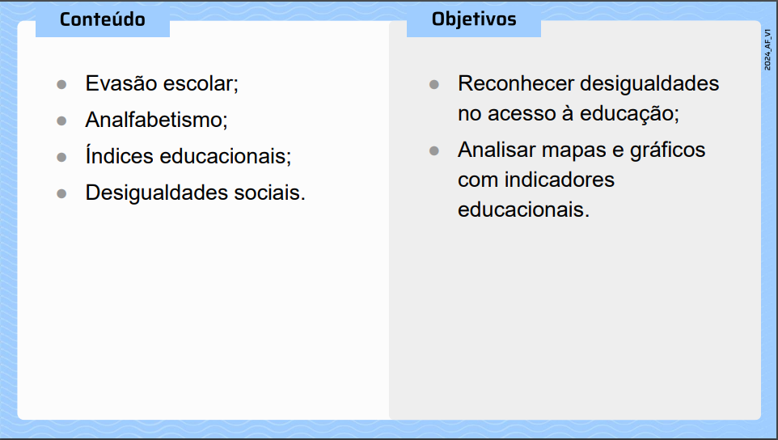
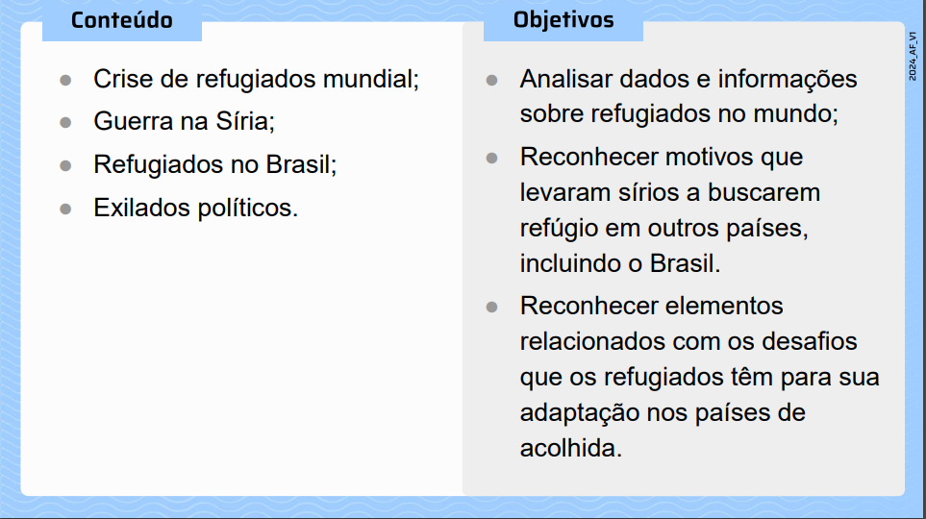
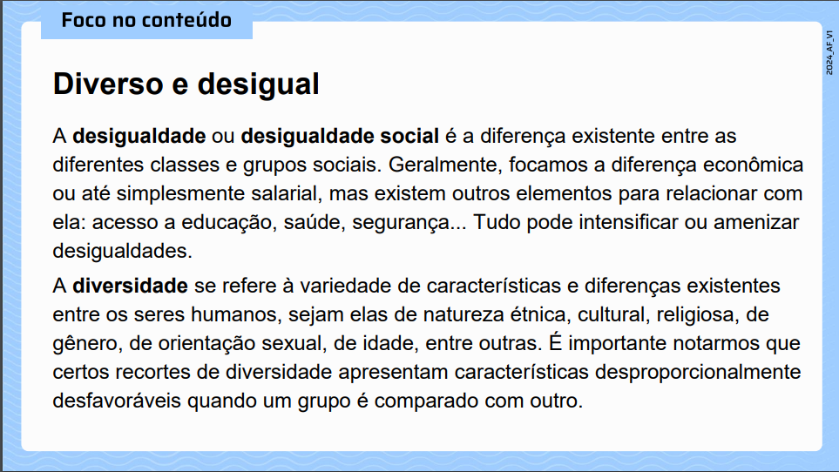
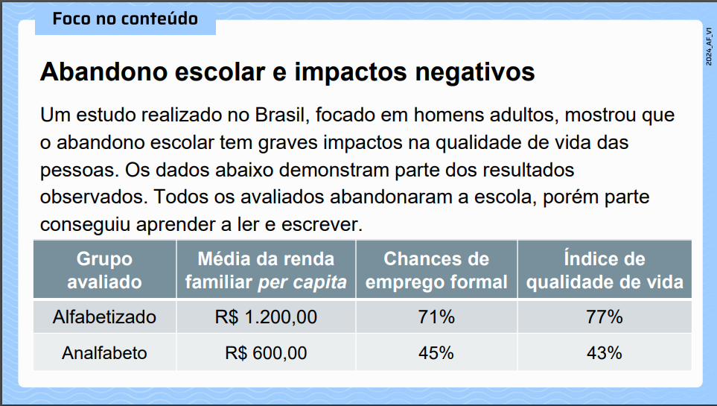
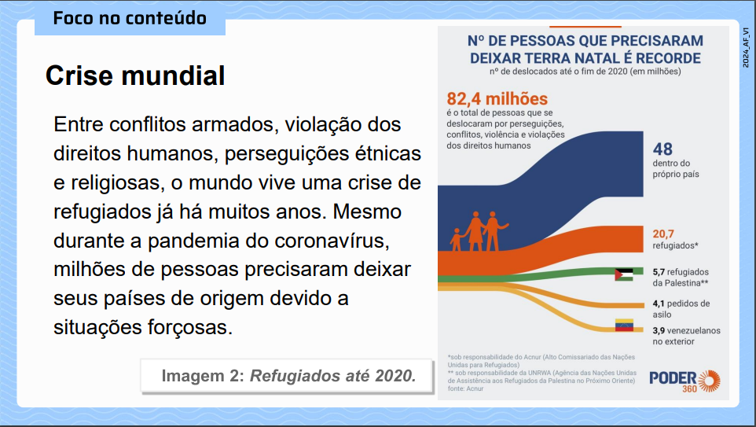
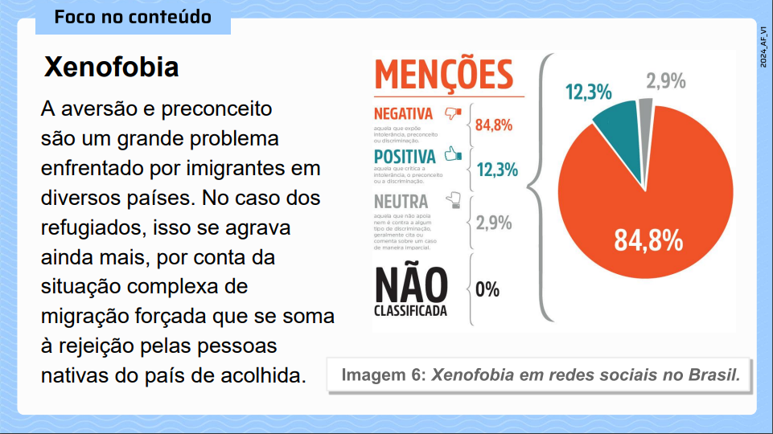
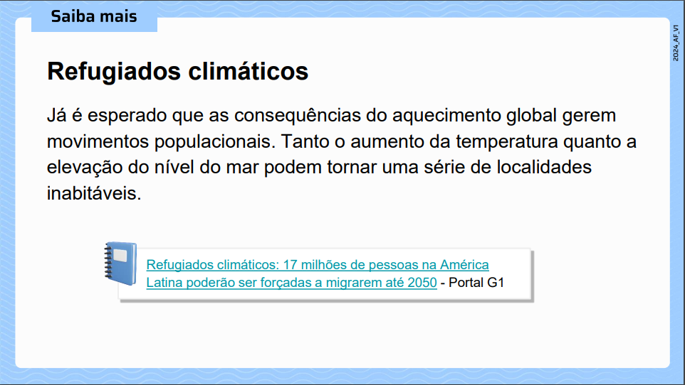
DIÁLOGO SOBRE O USO DO MATERIAL DIGITAL
Já no Ensino Fundamental – Anos Finais, o assunto é ignorado completamente. As outras formas de preconceito e violência são discutidas e apontadas, mas não quanto temos as questões contra esse público em especial.
Notes:
Link material digital: https://acervocmsp.educacao.sp.gov.br/109392/712788.pdf
Link material digital: https://acervocmsp.educacao.sp.gov.br/109393/712808.pdf
Link material digital: https://acervocmsp.educacao.sp.gov.br/109397/712873.pdf

Slide 10
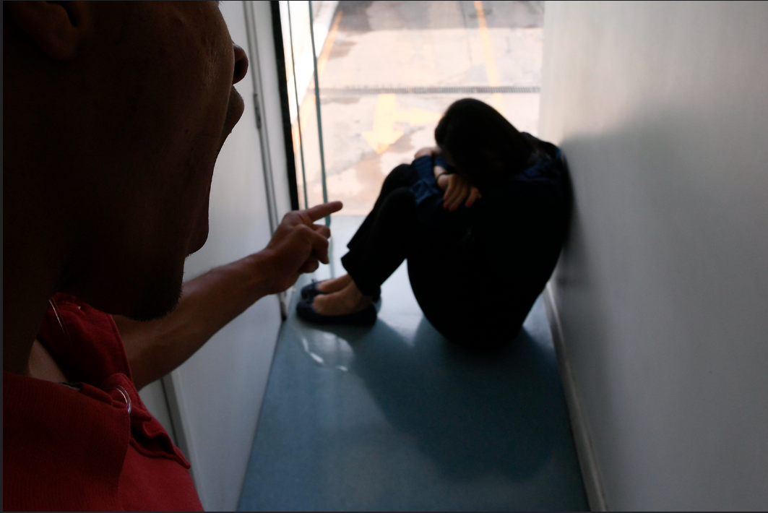
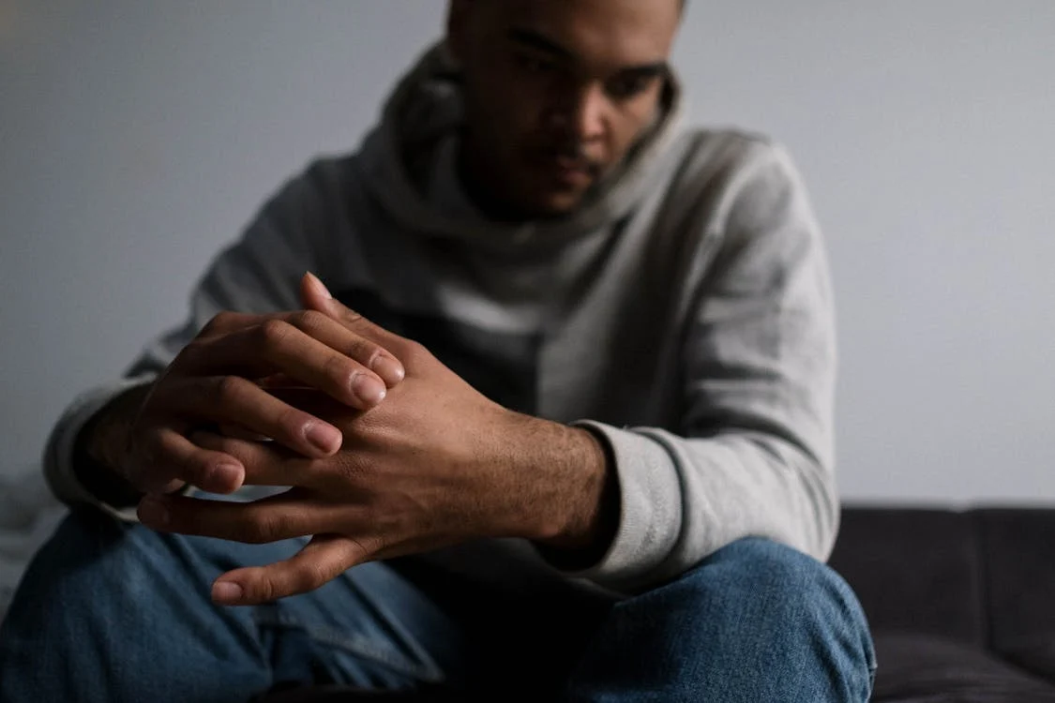
DIÁLOGO SOBRE O USO DO MATERIAL DIGITAL
Não é, porém, um tema fácil de abordar, pois a diversidade de crenças em diferentes morais e normas pode causar dúvidas aos docentes. Ao tratar do assunto com crianças, há sim uma série importante de cuidados e diretrizes a respeitar, mas nenhuma delas impede de tratar um assunto real e atual como esse. Um exemplo que ilustra como essa conversa pode acontecer em sala de aula sem ferir nenhuma norma cultural é quando falamos abertamente sobre violências contra vários grupos humanos, como durante a Segunda Guerra Mundial ou a Guerra Fria e os conflitos no Oriente Médio. Falamos, então, sobre os refugiados e migrantes. Depois, avançamos nos debates sobre o racismo contra populações negras. Porque excluir o diálogo sobre violências de gênero.
A questão pedagógica que sugerimos aqui começa por perguntar sobre como vamos reduzir a violência e praticar a tolerância ao “diferente”, se sequer falamos ou entendemos sua existência. Essa questão está completamente ligada a um problema ainda mais básico que merece a nossa reflexão inicial:
A instituição Escola está abordando o debate sobre a violência contra populações LGBTQIAPN+ com a segurança de não incorrer na abjeta violência e estereótipos ou na radical militância que ignora o atual despreparo para o tema?
Notes:
Link da imagem: https://www.flickr.com/photos/agenciasenado/52732583820
Link da imagem: https://www.pexels.com/pt-br/foto/homem-pessoa-maos-depressivo-8526170/

Slide 11

Usando Desenho Universal para a Aprendizagem − DUA
CONCEITOS IMPORTANTES
Sebastián-Heredero (2020). Princípio III: Proporcionar Modos Múltiplos de Implicação, Engajamento e Envolvimento (o porquê da Aprendizagem). As emoções das pessoas e a afetividade são elementos cruciais para a aprendizagem, e os estudantes diferem notoriamente nos modos que podem ser provocados e motivados para aprender. Existe uma diversidade de fontes que influenciam na hora de explicar a variabilidade individual afetiva e de envolvimento, como os fatores neurológicos e os culturais, os interesses pessoais, a subjetividade e os conhecimentos prévios, junto com outra gama de fatores presentes nessas Diretrizes. Alguns estudantes se interessam de forma muito espontânea por novidades, enquanto outros não se interessam em participar e se assustam com esses fatos, preferindo as atividades rotineiras.
O ponto de reflexão que temos é sobre como trazer esse debate, necessário e urgente, para a escola; tratá-lo como um tema pedagógico, sem preconceitos ou ações radicais, mesmo as bem-intencionadas, e, nessa reflexão, descobrir formas de abordar o assunto de maneiras práticas, que possam contribuir para o combate à violência que se apresenta atualmente e ameaça tantas vidas. Talvez uma das melhores maneiras de fazer isso seja pela humanização do assunto.

Slide 12

AVALIAÇÃO DO ENCONTRO
Educação Antirracista
Ser descritivo | Ter uma proposta de diálogo, sem julgamentos, apenas relatando o que foi observado.
Ser específico | Proporcionar ao formador a reflexão de seu comportamento e suas atitudes diante do saber docente, focado no diálogo.
Ser compatível | Estar pautado nas necessidades do observador e do observado, sem constrangimentos, mantendo a ética, sem deixar de enfatizar pontos, tópicos e momentos visíveis a serem trabalhados na melhoria e na dinâmica do formador, durante a reunião com seus cursistas.
Ser dirigido | Ser voltado para comportamentos que o observador deva refletir para a melhoria de sua prática. As fragilidades identificadas precisam ser analisadas de forma construtiva e, a partir disso, é necessário definir metas e estratégias para solucionar as dificuldades apresentadas.
Ser solicitado | Deve ser clara para o formador a importância da devolutiva; assim, observador e observado devem combinar previamente o momento das devolutivas, pois, quando isso acontece, fica mais fácil a execução do feedback.
Ser oportuno | O observador precisa atentar para o prazo da devolutiva, pois, se passar muito tempo entre o ato de observar e o feedback, a devolutiva pode perder o sentido, tornando-se ineficaz.
Ser esclarecedor | Propor uma comunicação clara e objetiva, favorecendo, dessa forma, a construção de um novo olhar sobre os processos de ensino e aprendizagem do adulto professor, contribuindo para o seu processo formativo.
Feedback útil
Fonte: Documento de Orientação e Estudo – Programa Multiplica SP #Professores.
Notes:
Fonte: Documento de Orientação e Estudo – Programa Multiplica SP #Professores, p. 38.
“De acordo com Moscovici (1997), o feedback torna-se útil quando atende aos seguintes requisitos:
Ser descritivo: Ter uma proposta de diálogo, sem julgamentos, apenas relatando o que foi observado.
Ser específico: Proporcionar ao formador a reflexão do seu comportamento e atitudes diante do saber docente, focado no diálogo.
Ser compatível: Estar pautado nas necessidades do observador e do observado, sem constrangimentos, mantendo a ética, sem deixar de enfatizar pontos, tópicos e momentos visíveis a serem trabalhados na melhoria e na dinâmica do formador, durante a reunião com seus cursistas.
Ser dirigido: Deve ser voltado para comportamentos sobre os quais o observador deva refletir para a melhoria da sua prática. As fragilidades identificadas precisam ser analisadas de forma construtiva e, a partir disso, definir metas e estratégias para solucionar as dificuldades apresentadas.
Ser solicitado: Deve ser clara para o formador a importância da devolutiva; assim, observador e observado devem combinar previamente o momento das devolutivas, pois, quando isso acontece, fica mais fácil a execução do feedback.
Ser oportuno: O observador precisa atentar para o prazo da devolutiva, pois, se passar muito tempo entre o ato de observar e o feedback, a devolutiva pode perder o sentido, tornando-se ineficaz.
Ser esclarecedor: Propor uma comunicação clara e objetiva, favorecendo, dessa forma, a construção de um novo olhar sobre os processos de ensino e aprendizagem do adulto professor, contribuindo para o seu processo formativo.”

Slide 13

Educação Antirracista
SAIBA MAIS
ASSOCIAÇÃO BRASILEIRA DE PESQUISADORES EM EDUCAÇÃO ESPECIAL – ABPEE. Diretrizes para o Desenho Universal para a Aprendizagem (DUA). Disponível em: ​https://www.scielo.br/j/rbee/a/F5g6rWB3wTZwyBN4LpLgv5C/. Acesso em: 6 jul. 2023.
CHAUI, M. Filosofia. São Paulo: Ática, 2004. (Série Novo Ensino Médio).
FOUCAULT, M. História da sexualidade: vontade de saber. Rio de Janeiro: Graal, 1988. v. I
IPSOS. A 26-country Global Advisor survey Religious Beliefs Across the World. [s.l.: s.n.]. Disponível em: https://www.ipsos.com/sites/default/files/ct/news/documents/2023-05/Ipsos%20Global%20Advisor%20-%20Religion%202023%20Report%20-%2026%20countries.pdf. Acesso em: 27 abr. 2024.
LEMOV, Doug. Aula nota 10 3.0: 63 técnicas para melhorar a gestão da sala de aula. Porto Alegre: Penso, 2023.
O legado de Michel Foucault. Fórum, 26 jun. 2014. Disponível em: https://revistaforum.com.br/cultura/2014/6/26/legado-de-michel-foucault-9653.html. Acesso em: 22 abr. 2024.
SÃO PAULO (Estado). Secretaria da Educação. EFAPE. Documento de Orientação e Estudo: Programa Multiplica SP #Professores. 2024. Disponível em: https://multiplicasp.educacao.sp.gov.br/wp-content/uploads/2023/12/documentoorientadormultiplicaspv06.pdf. Acesso em: 30 jan. 2024.
SÃO PAULO (Estado). Secretaria da Educação. EFAPE. Eixos de Formação. Fev. 2020. Disponível em: https://efape.educacao.sp.gov.br/wp-content/uploads/2021/06/eixos-de-formacao-2021.pdf. Acesso em: 30 jan. 2024.
SEBASTIÁN-HEREDERO, E. Diretrizes para o Desenho Universal para a Aprendizagem (DUA). Revista Brasileira de Educação Especial, v. 26. n. 4, p. 733-768. 2020. https://doi.org/10.1590/1980-54702020v26e0155.

Slide 14


